Slide 1

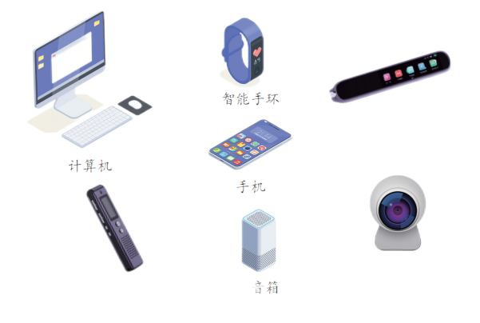
信息科技教师教学用书配套教学课件 (三年级上册)
第1课 身边的数字设备

Slide 2

·出行规划
出门游玩之前，我们需要做哪些准备呢？
天气情况、拍照留念、导航路线······

Slide 3
一、走进数字设备
任务一：讨论身边常见的数字设备
第______组 |  | 组员：________、_______
数字设备
数字设备 的功能

Slide 4
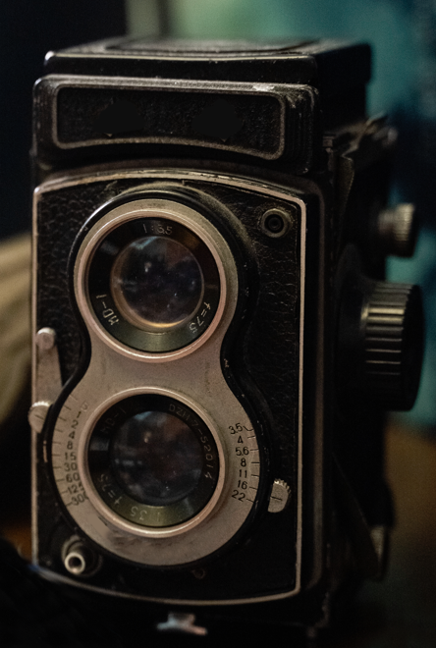
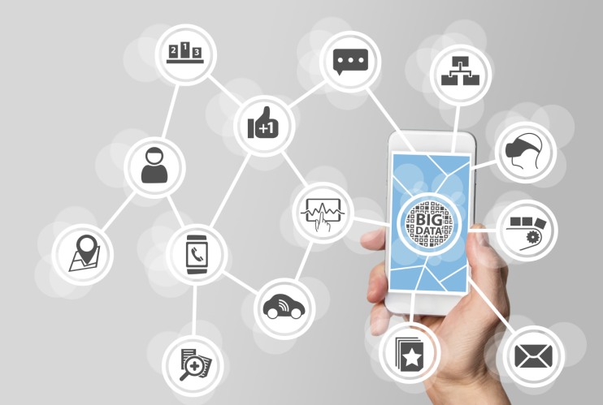

二、项目实施
项目活动2：了解数字设备的特征及其影响
智能手机
老式相机

Slide 5
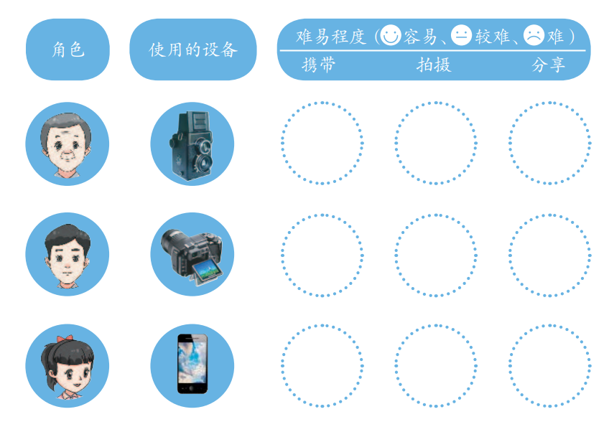
二、项目实施
项目活动2：了解数字设备的特征及其影响
数字设备的普及性越来越高，并且具有在线化、智能化的显著特征，这使它能够更好地满足人们工作、生活和学习的需求。

Slide 6
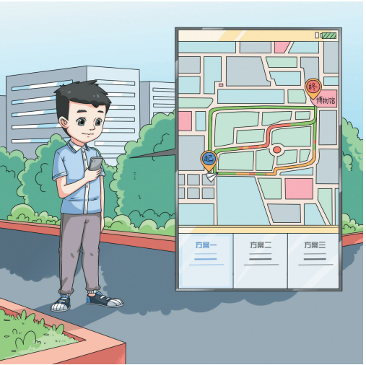
二、项目实施
项目活动3：尝试使用数字设备导航至常州博物馆
活动要求：
1、说一说你会选择那种数字设备，为什么？
2、你会选择哪种通勤方式，为什么？
3、你会选择哪一条路线，为什么？

Slide 7
三、项目评价
请结合你今天的学习情况进行自我评价。
评 价 内 容
知道数字设备的特征
了解数字设备对学习和生活的影响
能使用数字设备解决生活中的简单问题
能和其他同学积极合作，完成学习任务

